Slide 1
Презентации сайта
для садоводов
«Во саду ли»
Автор Умрихина Екатерина

Slide 2
Идея сайта:
Площадка для обмена опытом между садоводами огродниками
Основные задачи:
Создание чата для обмена фотографиями и коментариями
Создание личных кабинетов
Создание информационной базы для садоводов по раздым растениям

Slide 3
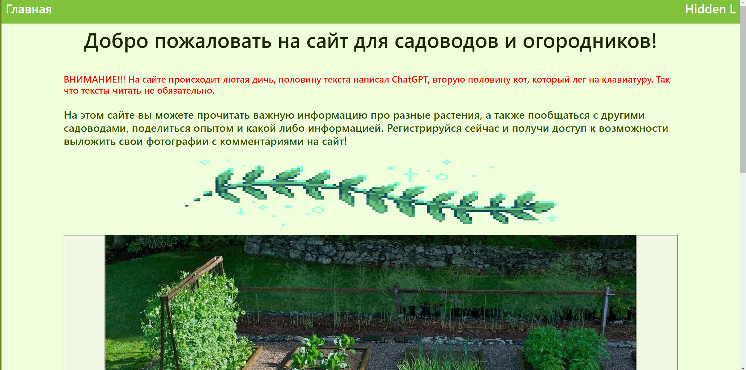
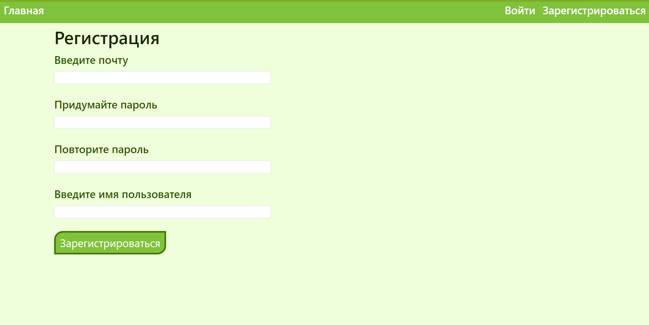
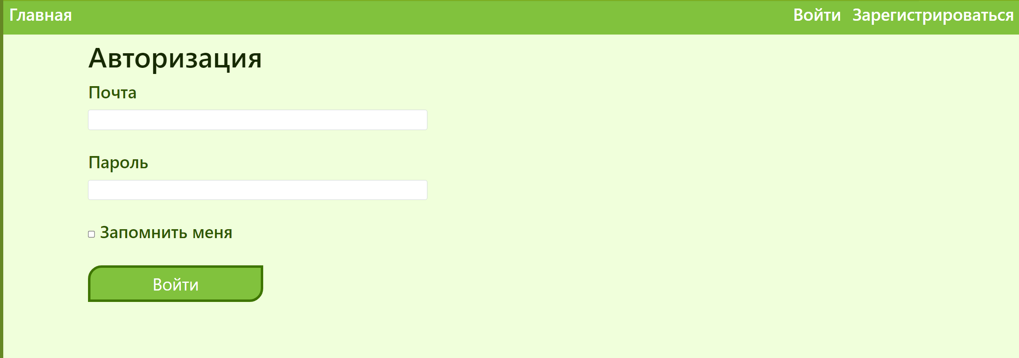
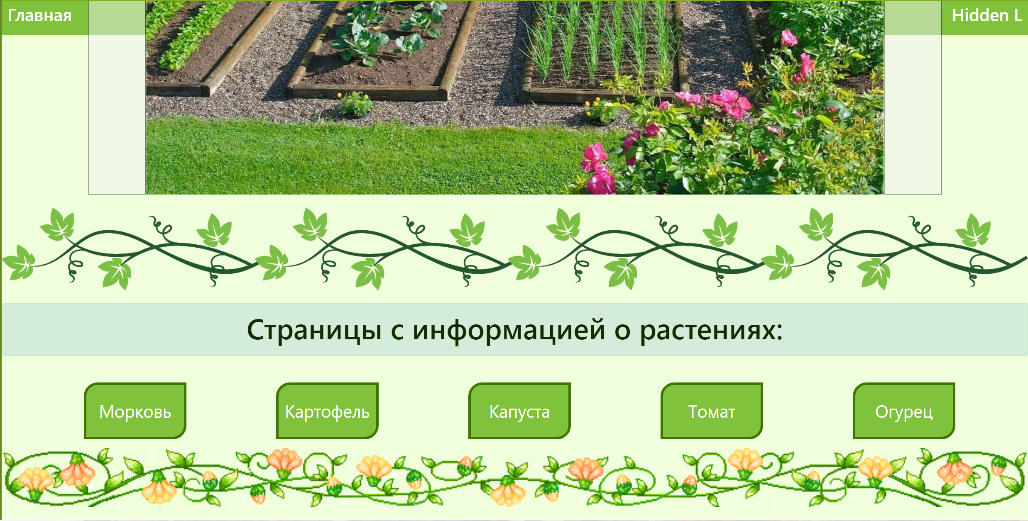
Интерфейс сайта:
Есть возможность зарегистрироваться и авторизоваться

Slide 4
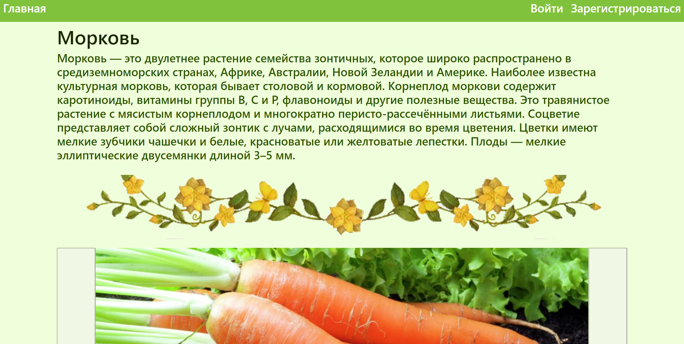
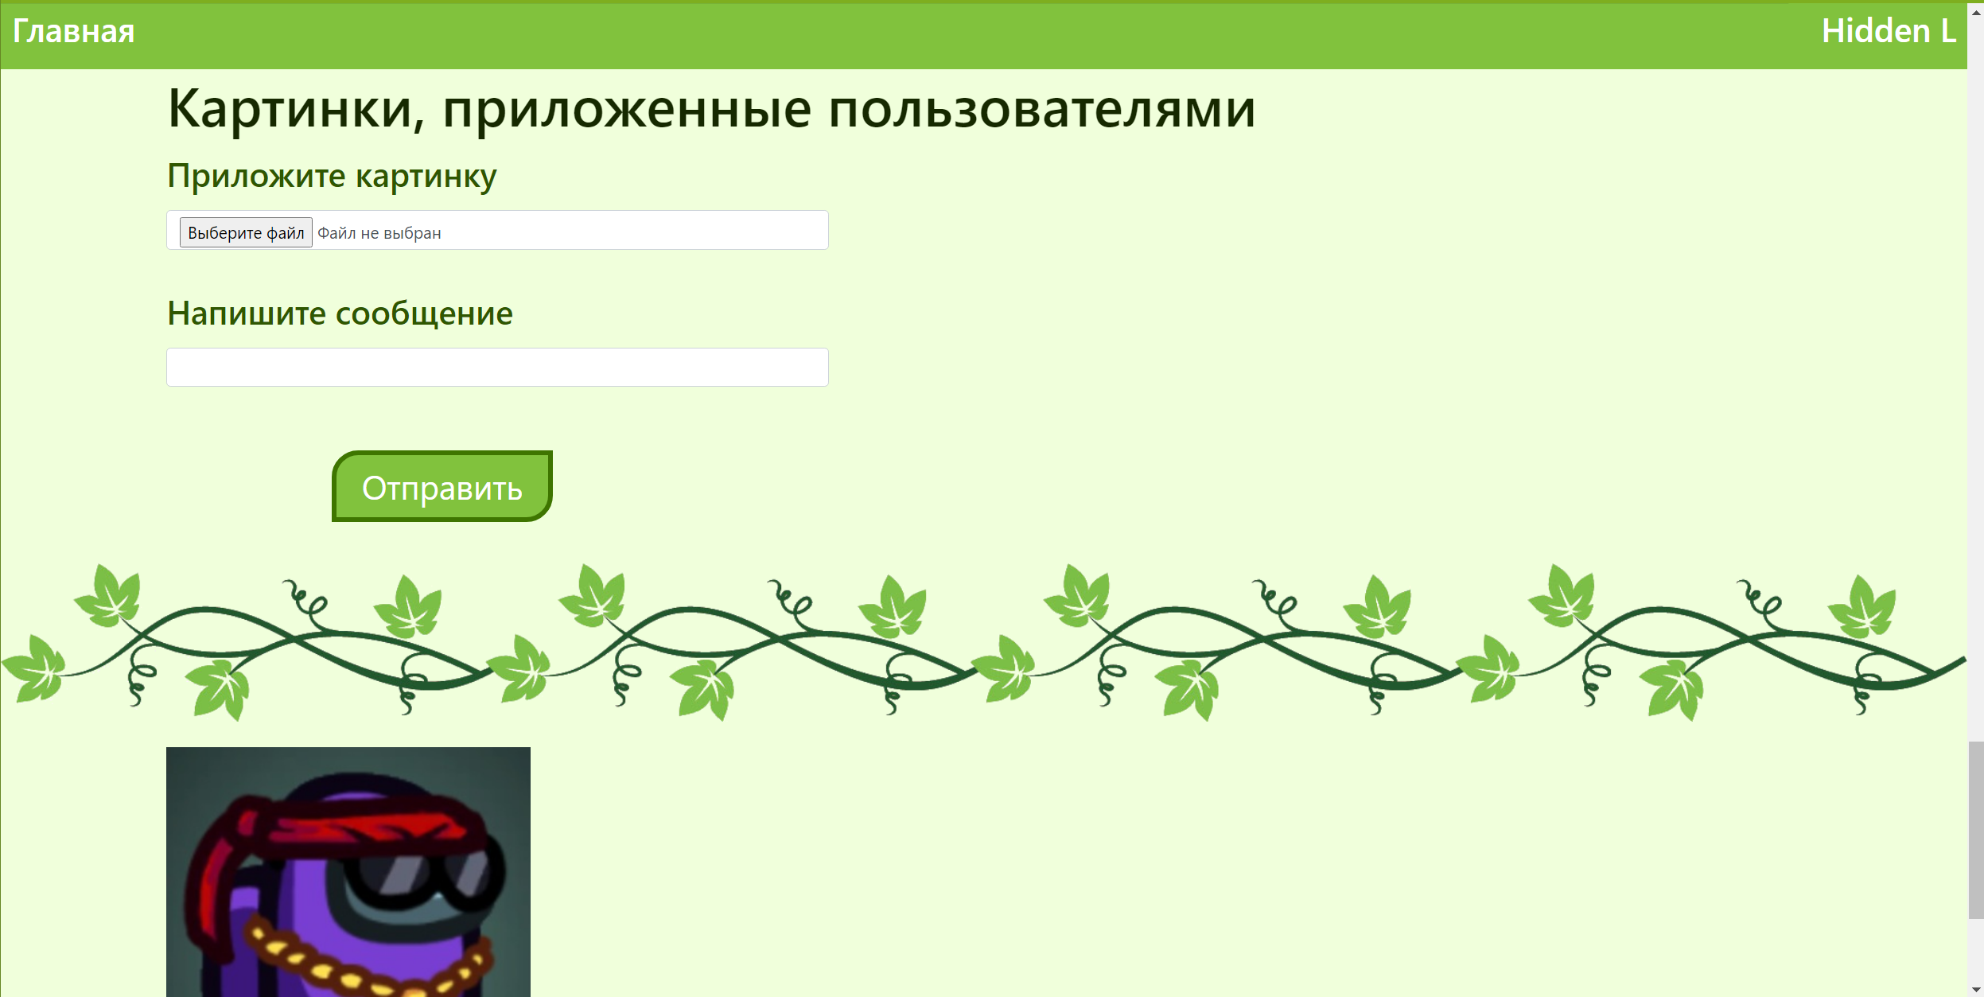
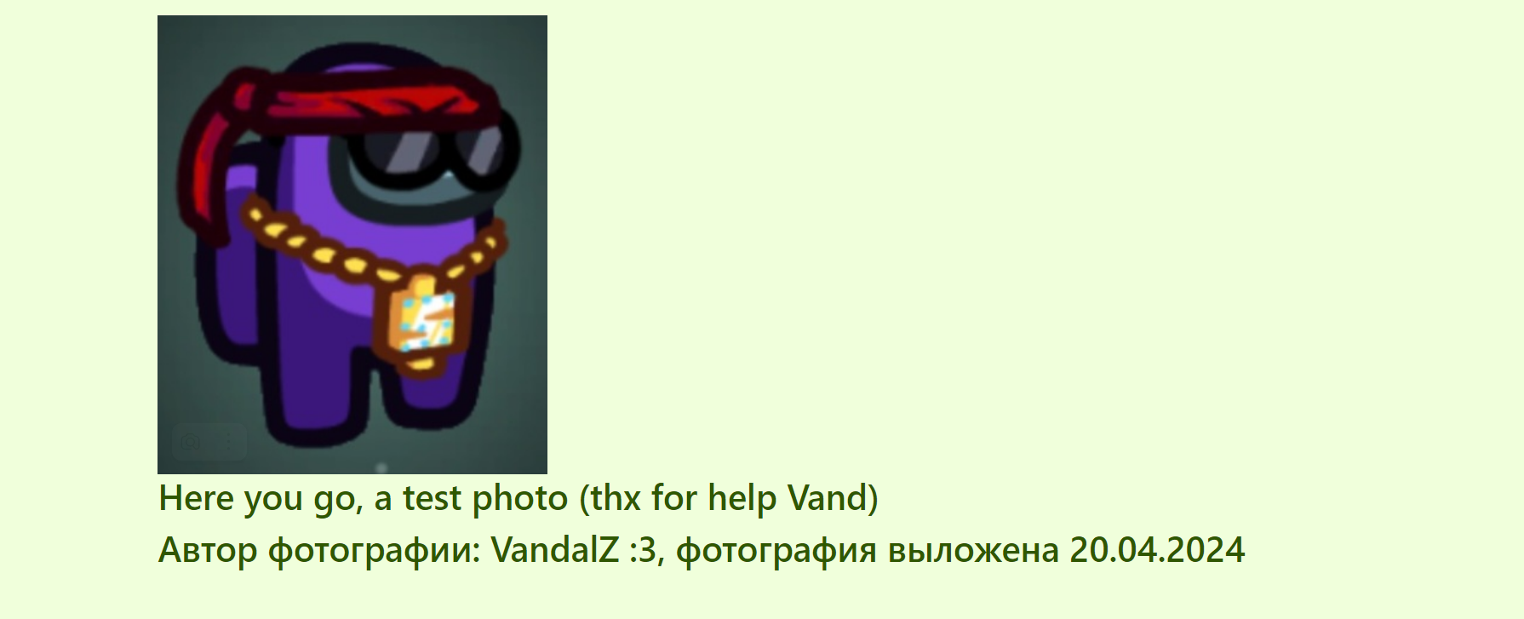
Интерфейс
сайта:
Всего 8 страниц на сайте

Slide 5
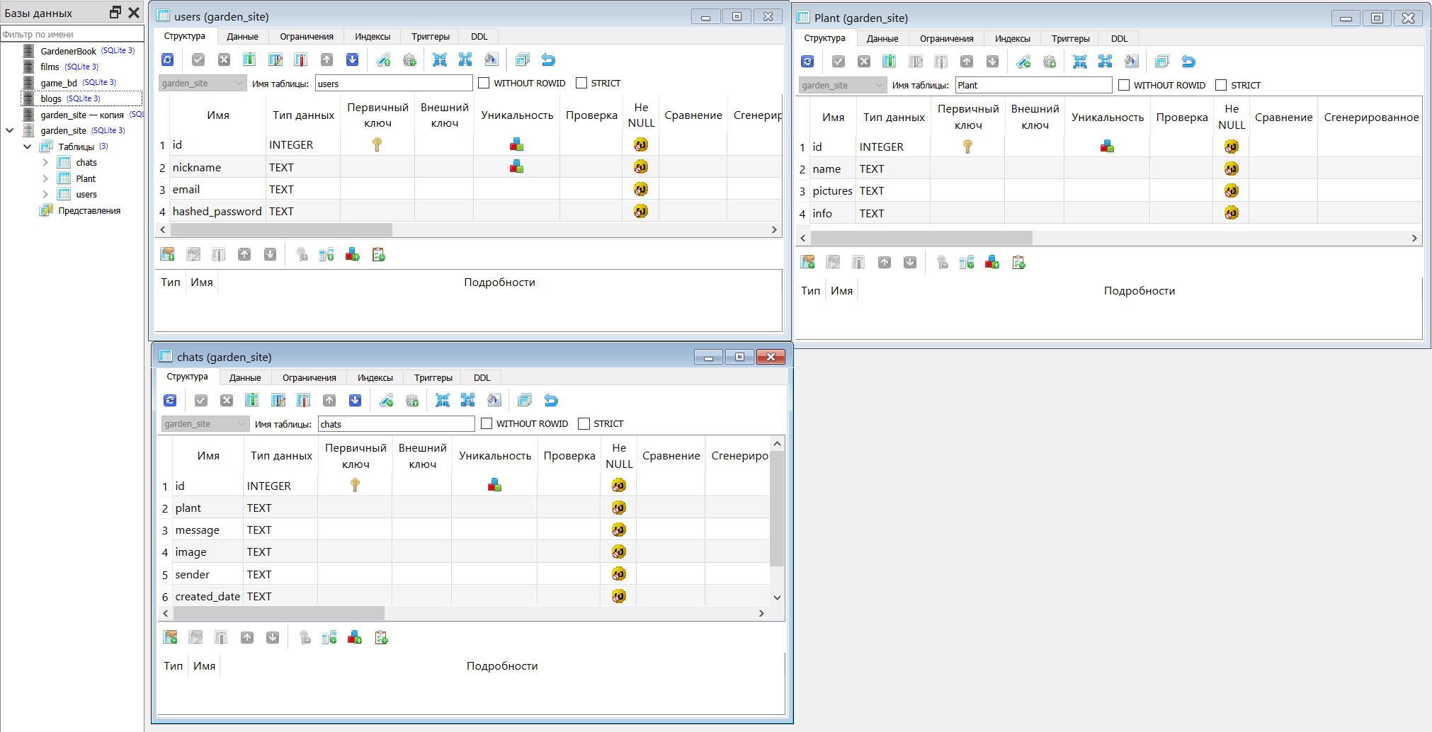
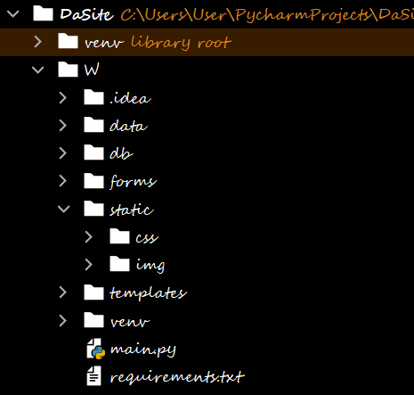
Описание реализации программы:
Структура базы данных
Структура папок с кодом

Slide 6
Описание реализации программы:
В создании программы использованы модули
flask flask-wtf flask-login sqlalchemy SQLAlchemy-serializer reqests
И другие
Всего есть:
8 файлов с кодом,
база данных,
4 файла css,
5 шаблонов HTML
И куча картинок
3 формы: регистрации, авторизации и прикрепления картинки с подписью на сайт

Slide 7
Заключение
Вывод: на данный момент сайт обеспечивает возможность регистрации и авторизации пользователей, обмен фотографиями комментариями и возможность получит информацию посредствам материалов, размещённых на сайте
Возможности для доработки и развития:
Поиск по сайту в сообщениях от пользователей
Прикрепление Дневника Огородника к сайту для возможности ведения записи об огороде онлайн

